Slide 1
Ganztägige Exkursion am 20 November 2010 zu Orten mit deutschen, polnischen und russischen Aspekten aus verschiedenen historischen Epochen in Frankfurt, Słubice, Kostrzyn und Seelow für Teilnehmende der Trialog Eröffnungskonferenz „Mobilität“

Slide 2
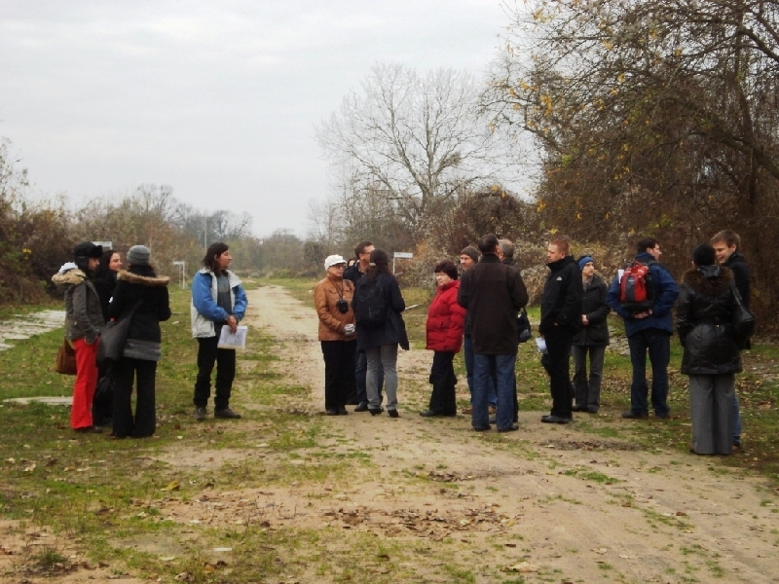

Slide 6
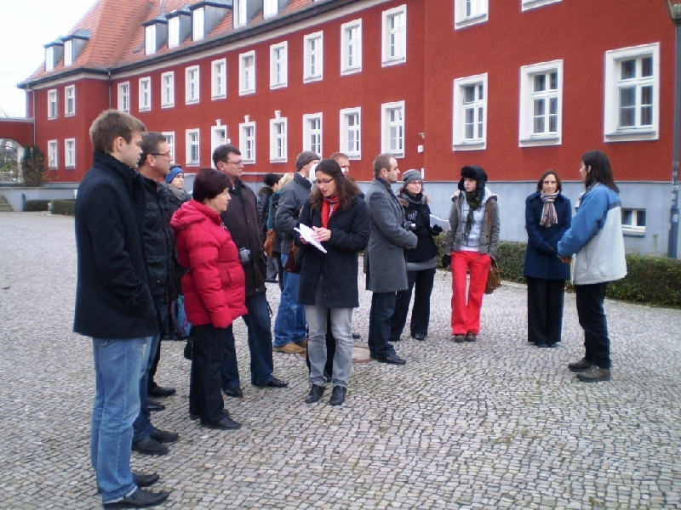

Slide 9
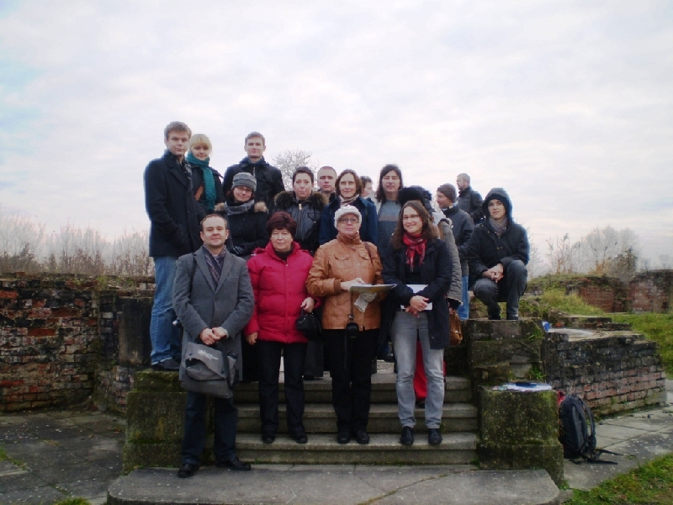

Slide 10
